Slide 1
深入理解 webpack 系列（一）
webpack 入门

Slide 2

原始的web开发
手动引入 css（link, style)
手动引入 js （script）
Notes:
原始开发方式的缺点：
手动控制 css 文件的加载顺序
手动控制 js 文件的加载顺序

Slide 3

现代的web开发
使用 webpack
Notes:
webpack 是什么？
a module bundler
使用 webpack：
编译 css, js 源代码文件
打包这些源代码文件，合并成一个入口 bundle 文件
页面只需要加载打包出来的 bundle 文件，不再需要手动按顺序引入 css，js 文件

Slide 4
webpack安装
安装 NodeJS
初始化 package.json
安装 webpack （ npm包 ）

Slide 5
webpack使用
命令行执行
配置文件
JS执行
Notes:
1.命令行：webpack 内置了 yargs，所以支持使用命令行来执行模块打包
2.常用命令行参数，第一个参数是入口文件路径，第二个参数是bundle文件输出路径，process可以显示作业进度，p会压缩并混淆bundle文件

Slide 6
webpack-dev-server安装
安装 webpack-dev-server（ npm 包）

Slide 7
webpack-dev-server使用
命令行执行
配置文件
JS执行
Notes:
webpack-dev-server 内置了 express （nodejs实现的httpServer），可以在本地启动静态服务器来模拟实际的环境
1.命令行常用参数，entry 入口文件路径（必须是 nodejs 支持的导入文件路径），ouput-filename 输出文件路径（必须是 nodejs 支持的导入文件路径） progress 显示进度
2.命令行执行后，默认会启动httpServer，入口为 localhost:8080

Slide 8
Webpack 核心概念
Entry
Output
Modules loaders
Plugins
Notes:
entry
（需要处理的文件在哪里）
需要打包的入口文件的路径，可以配置单个，也可以配置多个入口，可以缺省或指定入口的模块名称（在 output 输出时有用）
2.output
（打包后的文件在哪里）
打包后 bundle 文件的路径, 以及如何命令打包后的 bundle 文件
3. modules loaders
（需要对文件模块怎么处理）
通过这些配置，可以识别出我们的文件模块的源代码，并转换成对应需要的代码（比如 babel-loader es6 转 es5）
(module 含义，每个被导入的模块，包括 js, css都是一个 module)
4. Plugins
（在输出打包文件前要做哪些事情）
可以做很多类型的事情，一般用于在输出 bundle 文件前处理整个代码，
例如 CommonChunkPlugin，抽取出公共模块，UglifyPlugin 压缩并混淆 js 代码等
而 loader 是用于解析，转换处理某一种特定类型的代码的

Slide 9
Webpack css 处理
css-loader
style-loader
less-loader
extract-text-plugin
Notes:
对 webpack 来说样式文件也是一个模块，但默认无法解析
2. css-loader 解析 css 文件，并加 css 代码加入至 bundle 文件中
3. style-loader 生成一些 js 代码，在页面加载时使用 style 标签的方式加这些 css 代码加至页面上
4. css 预处理器，less-loader less， 解析 less 文件，将 less 代码转换至 css 代码
（注：webpack 中处理一个模块规则中存在多个 loader 时，先处理最后一个 loader ）
5. 不想使用 style 标签的方式加载 css 代码，想使用 link 外链的方式加载 css 文件，则使用 extract-text-plugin （将 css 代码抽取出来，并生成 css 文件）

Slide 10
Webpack es6 处理
babel-loader
babel-core
babel-preset-env
Notes:
使用 babel
babel-loader
编译依赖的库为 babel-core
编译配置 babel-preset-env

Slide 11
Webpack 图片 处理
file-loader
url-loader
Notes:
在 js 代码中作为模块导入的图片 -> file-loader
css 文件中的图片 -> url-loader 可以加 hash，设置 limit, fallback 为 file-loader
html 中的图片，在 js 代码中作为模块先导入，保证打包时会生成文件，再写相对路径

Slide 12
Webpack 生成 html
html-webpack-plugin
Notes:
在 js 代码中作为模块导入的图片 -> file-loader
css 文件中的图片 -> url-loader 可以加 hash，设置 limit, fallback 为 file-loader
html 中的图片，在 js 代码中作为模块先导入，保证打包时会生成文件，再写相对路径

Slide 13
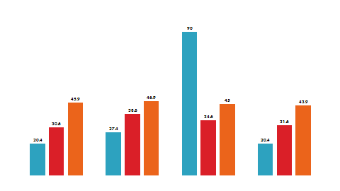
此模板的格式设置为 16:9 宽屏纵横比。当您使用的是配备有宽屏显示器的便携式计算机、电视和投影仪时，这是一个很好的选择。
即使没有宽屏显示器，您也可以创建和呈现 16:9 格式的幻灯片。PowerPoint 的幻灯片放映始终会调整幻灯片大小，使其适合任意屏幕。

Slide 14
宽屏图形
即使只是一个单纯的图形，如图表，也可以在宽屏模式下更生动地呈现。

Slide 15

宽屏图片
图片也可以在宽屏模式下更生动地呈现。

Slide 16
创建16:9 格式的演示文稿
若要设置宽屏演示文稿，请执行下列操作之一：
从此模板开始。只需删除示例幻灯片，然后添加自己的内容即可。
或者，转到设计选项卡，打开页面设置对话框。单击幻灯片大小下拉列表，选取全屏显示(16:9)（注意：我们还支持 16:10 的纵横比，这是常见的宽屏便携式计算机的分辨率。 )
重要提示：请始终在开始时就将幻灯片大小设置为您打算使用的纵横比。如果在创建了一些幻灯片后再更改幻灯片大小，则您的图片和其他图形的大小也将更改。这可能会使图片和图形的显示效果失真。

Slide 17
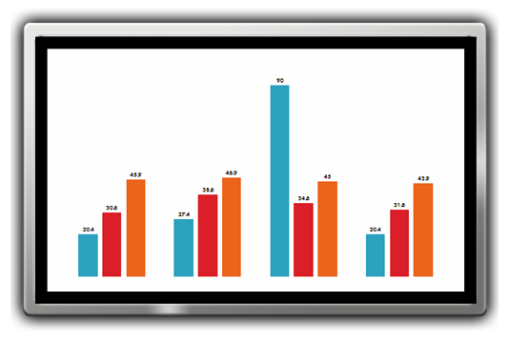
幻灯片放映提示
若要实现真正的宽屏呈现，您需要一台计算机以及（可选）一台能够输出宽屏分辨率的投影仪或平板显示器。
常见的计算机宽屏分辨率为 1280 x 800 和 1440 x 900。（这些是 16:10 的纵横比，但与 16:9 的投影仪和显示屏一起使用时可正常工作。）
标准高清晰度电视的分辨率为 1280 x 720 和 1920 x 1080。
使用下一张幻灯片上的测试图案检验您的幻灯片放映设置。

Slide 18
宽屏测试图案 (16:9)
纵横比测试
（应出现圆形）
4x3
16x9

